Slide 1


NUSA智能物流（21）周报
部门 智能制造科 2026年5月22日
www.nusa-solar.com

Slide 2

目 录
智能物流项目周报
本周工作总结及下周工作计划
3.AGV任务量，开动率和故障率
4.服务器CPU/内存占用
5.AGV和流水线点检内容
6.AGV告警统计
7.接驳台告警统计
8.AGV和流水线
9.备件耗用统计
10.本周工作情况记录
11.流水线异常统计
12.备件耗用统计
13.技术员工作和培训总结

Slide 3
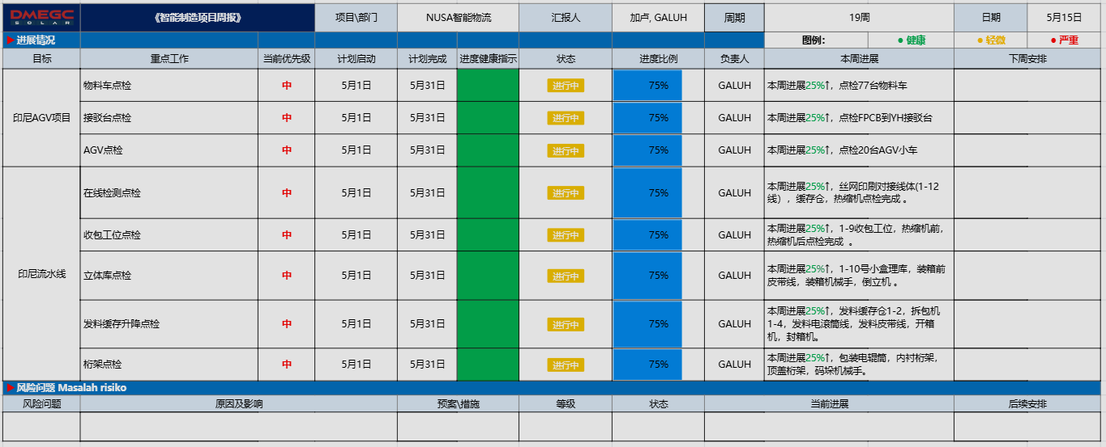
一、智能物流项目周报

Slide 4
二、本周工作总结及下周工作计划
本周工作完成情况
下周工作内容
AGV:
1. 现场已开线设备AGV运行，异常处理
2. 点检60台AGV
3. 点检144辆物料车
4. 智能物流人员培训
5. 更换对接灯的PCB板
流水线
1. 现场运维异常处理
2. 在线检测点检 3. 输送机电机皮带的调整与优化
4. 智能物流人员培训
AGV:
1. 现场已开线设备AGV运行，异常处理
2. 智能物流人员培训
3. 点检AGV，物料车，接驳台
流水线
1. 现场运维异常处理
2. 配合生产，出现问题及时修改
3. 日常点检

Slide 5
三、AGV任务量，开动率和故障率

Slide 6
四、服务器CPU/内存占用

Slide 7
四、服务器CPU/内存占用

Slide 8
四、服务器CPU/内存占用

Slide 9
五、AGV和流水线点检内容 Konten Pemeriksaan AGV dan Line Produksi
流水线点检完成率 Persentase Penyelesaian Pemeriksaan Line Produksi
点检位置名称 Inspection Location Name | 点检数量 Inspection Quantity | 完成点检数量 Completed Inspection Quantity | 完成率 Completion Rate
在线检测 (Lines) | 20 | 20 | 100%
收包工位 (Packaging Station) | 22 | 20 | 100%
立体库 (Three-Dimensional Warehouse) | 29 | 29 | 100%
发料缓存升降 (Material Delivery Buffer Lifting) | 38 | 38 | 100%
桁架 (Truss) | 28 | 0 | 0%

Slide 10
六、AGV告警统计 Statistik Alarm AGV
AGV周、告警统计图 Grafik Statistik Mingguan Alarm AGV
注:
Note :
Notes:
导感告警 ：上读码组件通信失败， 举升电机异常
导航库告警 ：AGV不在码上，激光传感器异常，走偏告警
主控告警 ：平台失联

Slide 11
七、接驳台告警统计 Statistik Alarm Meja Transfer / Docking Station
接驳台周告/警统计图 Grafik Statistik Mingguan Alarm Docking Station
注:物料运输车辆在停止点位置出现异常 Note :Kendaraan material mengalami abnormal pada posisi titik berhenti

Slide 12
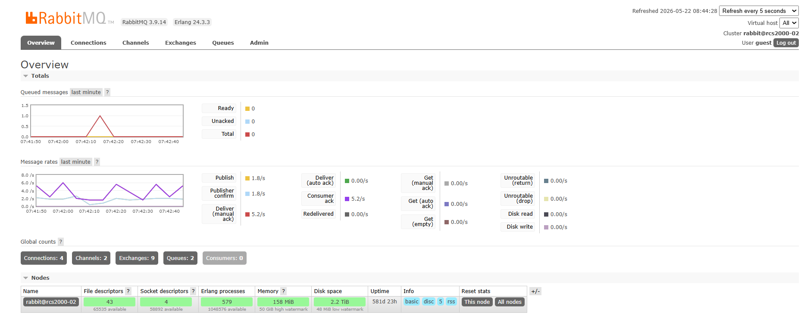
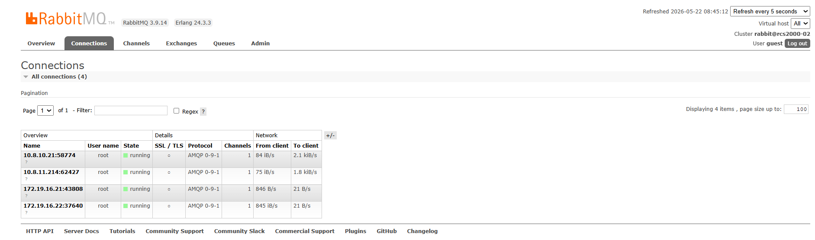
MQ状态监控

Slide 13
九·、备件耗用统计 Statistik Pemakaian Spare Part / Suku Cadang
AGV和流水线重点备件管理
序号 | 名称 | 本周损耗 | 单价 | 总价 | 安全库存 | 当前库存 | 本月损耗 | 报采
1 | 三色灯PCB板 (PCB Lamp) | 3 | 120 | 360 |  | 7
装配线及生产线关键备件管理
序号 | 名称 | 本周损耗 | 单价 | 总价 | 安全库存 | 当前库存 | 本月损耗 | 报采

Slide 14
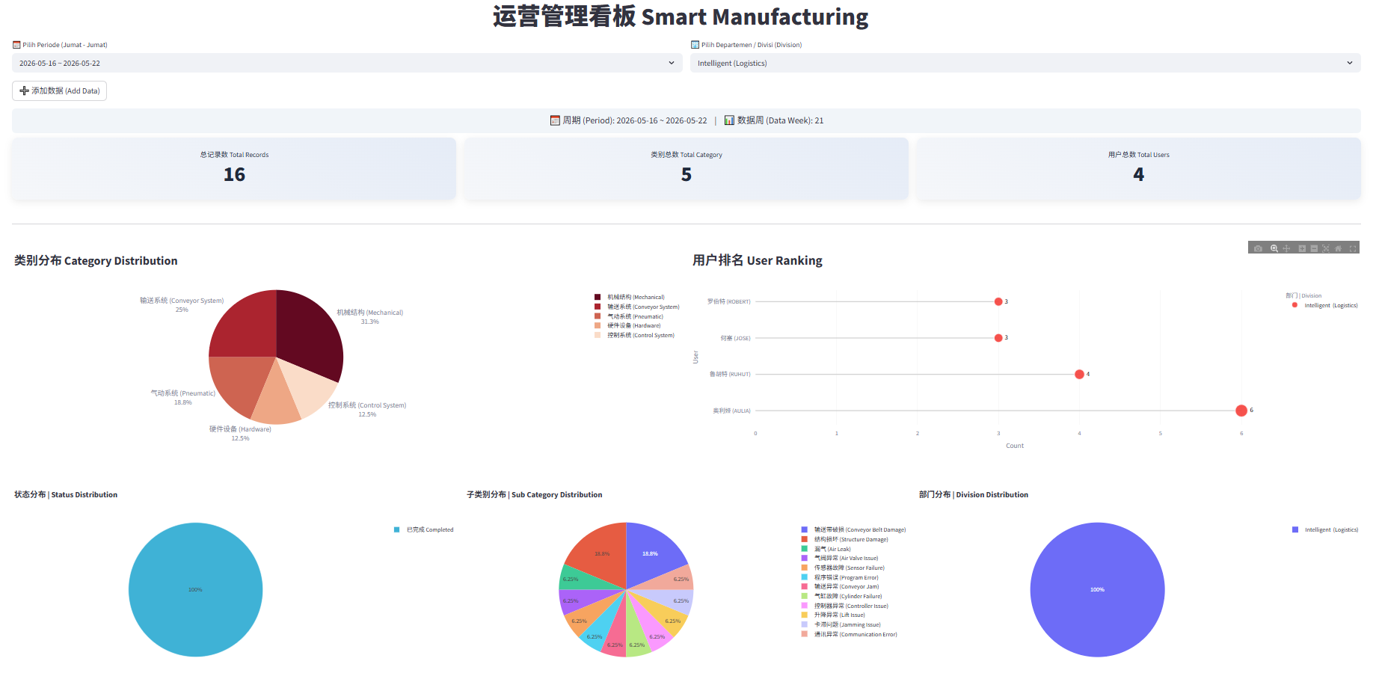
十、本周工作情况记录

Slide 15
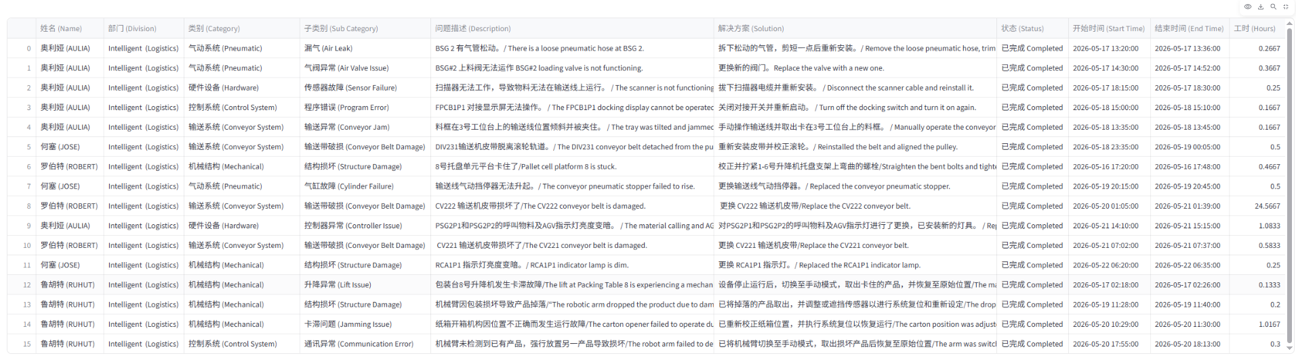
本周工作情况记录

Slide 16
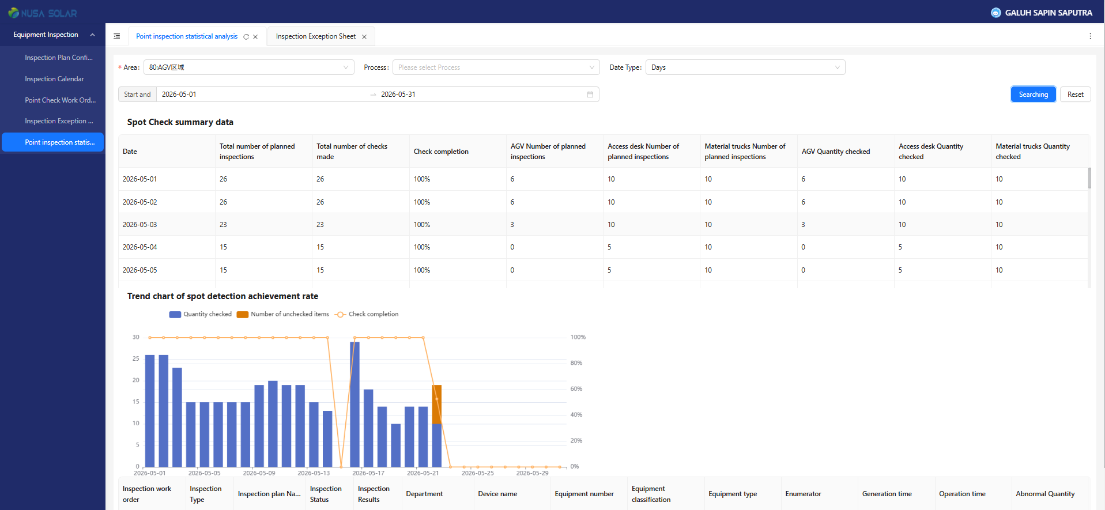
十二、流水线异常统计

Slide 17




十三、技术员工作和培训总结
人员培训和工作内容
Aulia Rahman Harahap(奥利亚)
本周培训内容：
1.气缸更换与对接
本周工作内容：
1. 问题检查和处理
2. AGV检查
3. 机器对接检查
4. 更换对接灯的PCB板
Roberto Nicolas Saputra (罗伯托)
本周培训内容：
1.夜班没有培训
本周工作内容：
问题检查和处理
生产线点检（Lines）
Jose Juliman Manalu (何塞)
本周培训内容：
1.夜班没有培训
本周工作内容：
1. 问题检查和处理
2. AGV检查
3. 机器对接检查
4. 更换对接灯的PCB板
Ruhut Eliezer Sinaga (鲁胡特)
本周培训内容：
1.输送机轴更换
本周工作内容：
1.问题检查和处理
2.生产线点检（Lines）

Slide 18
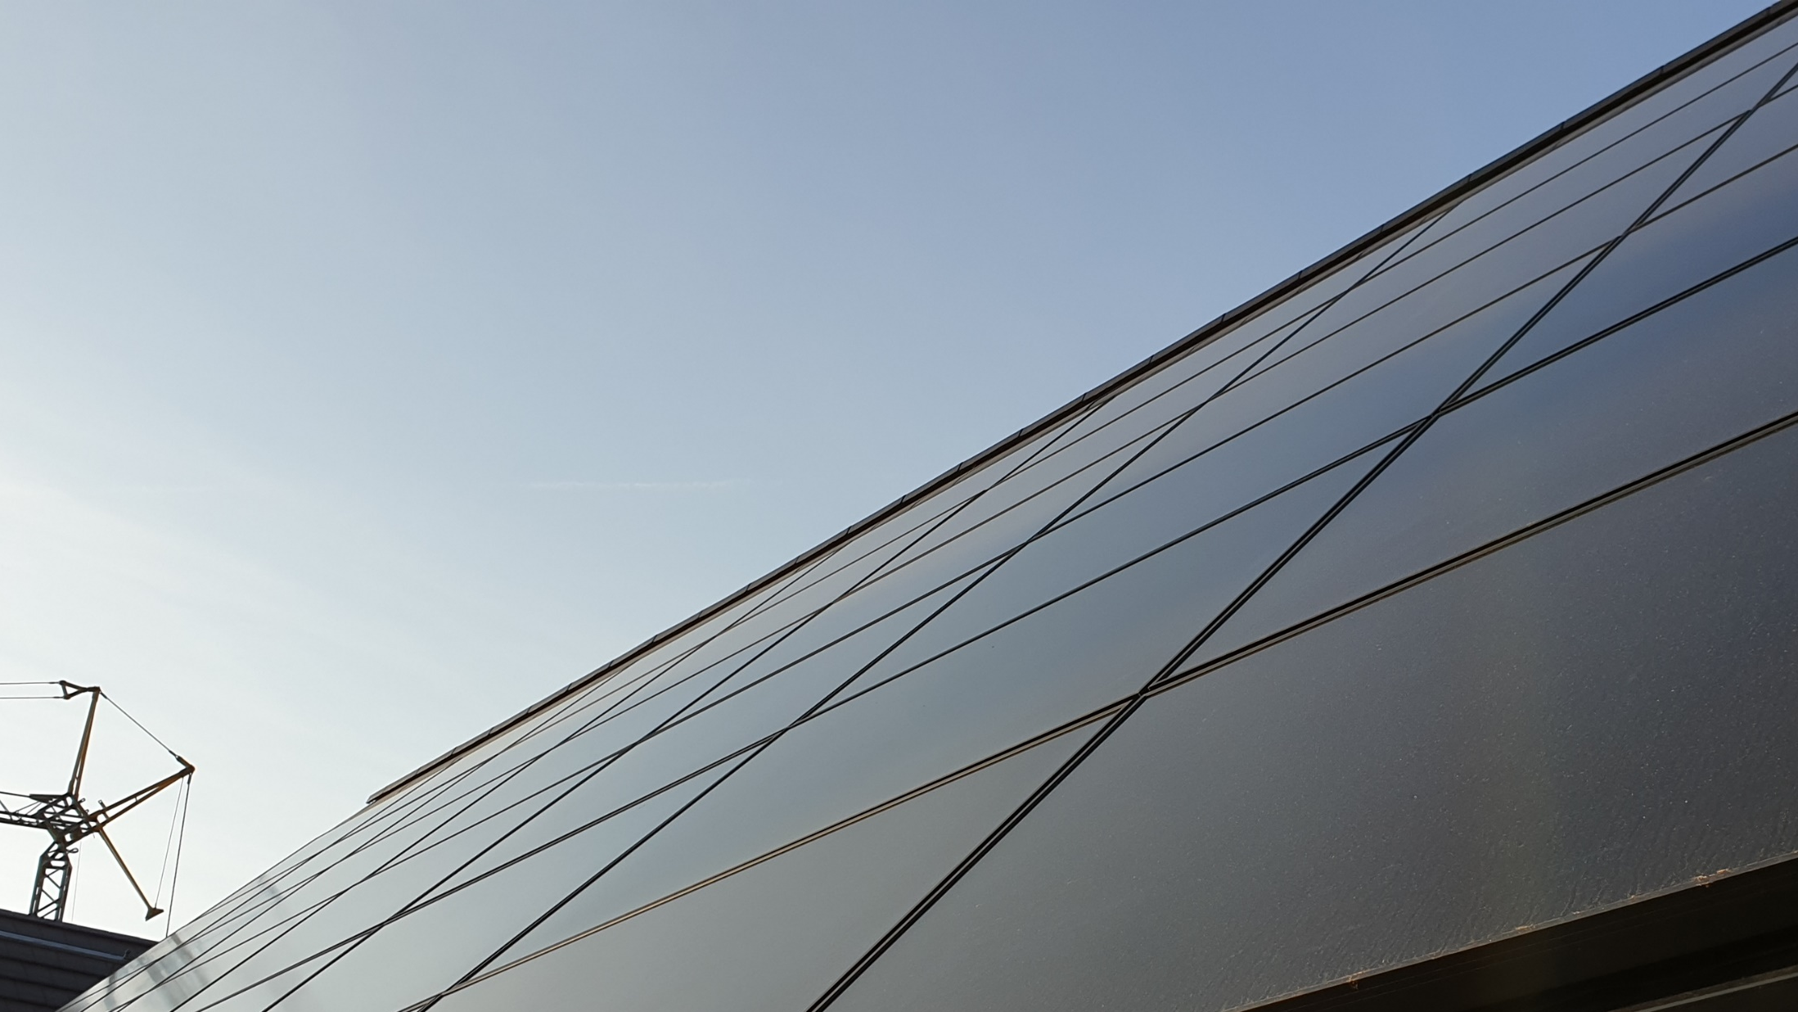
感 谢 观 看!

